Slide 1
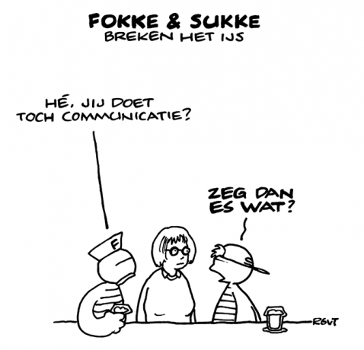
Ik communiceer SBARR

Slide 2
Lesdoelen
Aan het einde van de les:
- geef je aan wat de SBARR methode inhoudt
- heb je geoefend met het toepassen van de SBARR methode in communicatie

Slide 3
Risicovolle situaties worden vaak veroorzaakt door miscommunicatie.
Notes:
Slechte communicatie kan tot grote risicovolle situaties leiden. Wanneer niet eenduidige, consequent en snel wordt gecommuniceerd over de conditie van een patiënt, kan de situatie ontsporen waardoor de patiënt niet de gewenste zorg krijgt en schade oploopt.

Slide 4
Praat langzamer …
Notes:
Praat langzamer (Dutch Bert & Ernie) - YouTube

Slide 5
In een situatie waarin je snel moet handelen, is er een groot risico dat je door de stress:
belangrijke informatie vergeet te geven;
de informatie onsamenhangend vertelt (chaotisch)
juist teveel informatie geeft (bijzaken) waardoor de essentie van jouw verhaal verloren gaat
duidelijke afspraken vergeet te maken met de ander.
Doordat de ander vervolgens handelt op basis van deze gegevens is een fout zo gemaakt...

Slide 6
De SbarR Als hulpmiddel
SBARR helpt om elk gesprek gestructureerd te laten verlopen
Je kunt de urgentie van het gesprek direct benoemen
Je vergeet geen informatie te verstrekken
Het wordt gemakkelijker om hoofd- van bijzaken te scheiden
Je eindigt elk gesprek met duidelijke afspraken.
Notes:
De SBARR kan de zorg veiliger maken.
Met de SBAR-methode (Situation, Background, Assessment, Recommendation) kan de communicatie over een patiënt tussen verschillende hulpverleners (bijvoorbeeld tussen de arts en de verpleegkundige) verbeteren. De SBAR-methode kent in Amerika zijn oorsprong en is vertaald naar de Nederlandse situatie.
De SBAR-methode is een gemakkelijk te onthouden en een concrete methode waarmee er structuur in elke vorm van communicatie gebracht kan worden. Vooral bij kritische situaties, waarbij onmiddellijke aandacht en actie noodzakelijk is, biedt de methode een handvat voor eenduidige communicatie. Met de SBAR-methode wordt duidelijkheid gecreëerd over wat en door wie er gecommuniceerd moet worden. Het resultaat van de communicatieverbetering is mede een betere teamsamenwerking en een verbetering van de patiëntveiligheid.

Slide 7
Doel van de SBARR
Binnen een korte tijdsbestek alle relevante informatie op een logische manier overbrengen, zodat het voor de ontvanger ook duidelijk is wat er van hem/ haar wordt verwacht.
Telefonisch/ op de werkvloer

Slide 8
Als je communiceert volgens de SBARR methode, dan neem je de leiding tijdens het gesprek. Dat vraagt van je, dat je zelfverzekerd optreedt..
Notes:
Durf je eigen analyse te geven en leer van de reactie van de ander

Slide 9
Hoe voer je een gesprek met behulp van SBARR?
Doorloop 5 stappen:
1: Situatie
2: Behandeling
3: Analyse
4: Respons
5: Repeteer
Notes:
Een gesprek volgens de SBARR-methode bestaat uit 5 stappen in een vaste volgorde. Stap 1: Situatie Stap 2: Behandeling Stap 3: Analyse Stap 4: Respons Stap 5: Repeteer

Slide 10
Stap 1: Situatie
U spreekt met …
Ik bel over……​
De reden dat ik bel is…..​
Ik heb de cliënt zelf gezien…
Ik maak me zorgen over…
Notes:
Stap 1: Situatie In stap 1 beschrijf je hoe de situatie nu is Je zegt: - wie jij bent, - op welke afdeling jij werkt - over welke patiënt het gaat - wat de situatie is (het probleem). Voorbeeldzin: “- Mijn naam is Anneke Janssen, - Ik ben verpleegkundige op afdeling H4, - Ik bel over mevrouw T. van Bergen, - De situatie is, dat mevrouw Van Bergen een MEWS score heeft van 4.” Wees je er bewust van dat als je een arts of collega belt, hij/zij op dat moment met iets anders bezig is en dus gauw moet schakelen. Help je gesprekspartner door de situatie helder te omschrijven.

Slide 11
Stap 2: Background
Het betreft een …
In de voorgeschiedenis heeft de cliënt …
Zijn/ haar klachten zijn …
Vb. Achtergrond, neurologische status van de cliënt​, therapie, wonden, medicatie
Notes:
Stap 2: Behandeling In stap 2 vertel je over de behandeling tot nu toe Je zegt: - waarom de patiënt is opgenomen - welke operatie de patiënt heeft gehad (of onderzoeken heeft ondergaan) - Welke zorg tot nu toe is verleend. Voorbeeldzin: “De behandeling van Mevrouw van Bergen is als volgt: Zij is vanochtend geopereerd aan de galblaas en is om 13:00 overgenomen van de recovery. Ik heb mevrouw van Bergen vervolgens elk uur gecontroleerd op haar vitale functies. Haar MEWS score is van 1 naar 3 gegaan tijdens het afgelopen uur. Ze heeft namelijk een ademhaling van 19 een pols van 120 een bloeddruk van 95/50, een temperatuur van 38 en zij ziet er bleek en onrustig uit.”

Slide 12
Stap 3: Assesment
Beoordeling​
Ik denk dat dit het probleem is…​
Het probleem lijkt….​
Ik weet niet wat het probleem is maar…​
Notes:
Stap 3: Analyse In stap 3 je geef je jouw analyse op het probleem Je zegt: of je zegt: -wat het probleem volgens jou is - dat je niet weet wat het probleem is. Voorbeeldzin: - “Het probleem is volgens mij, dat mevrouw Van Bergen in een shock dreigt te raken.” Voorbeeldzin: - “Ik weet niet waarom de toestand van mevrouw Van Bergen achteruit gaat.”

Slide 13
Stap 4: Respons
Aanbeveling (wat wil jij wat gebeurt)​
Ik denk dat…
V.b.: “Ik wil graag dat u naar het ziekenhuis komt zodat u naar de patiënt kan kijken. Ik wil er zeker van zijn dat ik geen risico’s over het hoofd zie. Wat vindt u?”
Notes:
Stap 4: Respons In stap 4 ga je overleggen Je zegt: - wat je concreet van de ander verwacht. Vervolgens geef je de ander de gelegenheid om te reageren. Voorbeeldzin: “Ik wil graag dat u naar het ziekenhuis komt zodat u naar de patiënt kan kijken. Ik wil er zeker van zijn dat ik geen risico’s over het hoofd zie. Wat vindt u?”

Slide 14
Stap 5: Repeteer
Herhaal wat de ander heeft gezegd​, is de informatie goed begrepen?
Spreek af wat de volgende stap is
V.b. Klopt het dat we hebben afgesproken dat...? - Heb ik goed begrepen dat ...? - Dus ik controleer de vitale functies elk kwartier en u bezoekt de client voor 16:00?
Notes:
Stap 5: Repeteer. In stap 5 controleer je de gemaakte afspraak - Je herhaalt wat is afgesproken en controleert dit bij de ander - Je sluit vervolgens het gesprek af. Voorbeeldzin: - Klopt het dat we hebben afgesproken dat...? - Heb ik goed begrepen dat ...? - Dus ik controleer de vitale functies elk kwartier en u geeft 500 milliliter hemohes en bezoekt de patiënt voor 16:00?

Slide 15
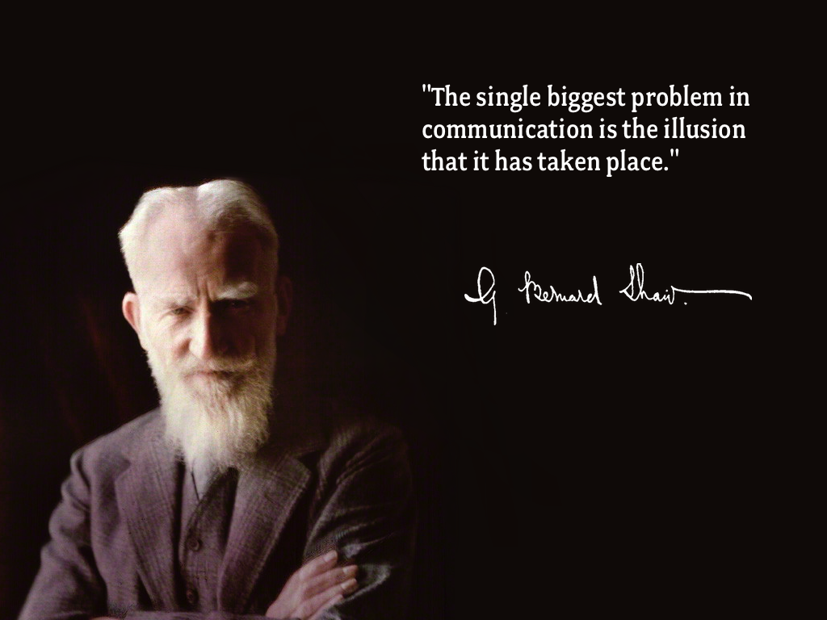
Communicatie valkuilen
Gedacht – Gezegd
Gezegd – Gehoord
Gehoord – Begrepen
Begrepen – Gedaan

Slide 16
Wanneer kun jij de SBARR gebruiken?
Gebruik SBARR: - ter voorbereiding + tijdens een overdracht; - ter voorbereiding + tijdens een telefoongesprek; -ter voorbereiding + tijdens een MDO.

Slide 17
Hoe hadden Bert & Ernie gebruik kunnen maken van SBARR?

Slide 18
Hoe het ook kan…
Ernie: (S) Bert, ik wil iets zeggen over het brood.
(B) Het brood is een uur geleden in het broodrooster gegaan,
(A) en nu komt er rook uit de oven.
(R) Mijn inschatting is dat je nu naar de keuken moet gaan om het brood uit het broodrooster te halen.
Bert: Oh nee, dan moeten we snel ingrijpen. Ik ga nu naar de keuken om het brood uit het broodrooster te halen. Zet jij een raam open? (R)
Ernie: Ok, Bert. Jij gaat naar de keuken om het brood uit het broodrooster te halen. Ik zorg voor frisse lucht. OK? Bert: OK!

Slide 19
Oefenen: CASUS SBARR
Je werkt op een verpleegafdeling van huize De Waterlelie en loopt door de gang naar de huiskamer. Ineens hoor je gegil uit de kamer van meneer Van den Vossenberg, een zorgvrager met multiple sclerose. Je weet dat hij niet veel zorg nodig heeft, behalve bij de ADL, want hij doet veel zelf. Je rent bij hem naar binnen. Hij ligt op de grond en houdt met beide handen zijn heup vast. Hij kermt van de pijn. Je loopt naar hem toe en ondersteunt zijn hoofd. Je vraagt wat er gebeurd is. Meneer vertelt dat hij is uitgegleden toen hij zijn pantoffels aan wilde trekken, hij heeft nu pijn in zijn heup en schouder. Je ziet uiterlijk niets aan zijn lichaam. Je hebt één collega die met jou deze avonddienst draait.
Als je de beginsituatie van de zorgvrager in kaart hebt gebracht, moet je beslissen of je hulp moet inroepen van een arts, leidinggevende of collega. Aan de hand van jouw bevindingen over meneer Van den Vossenberg besluit je de arts te bellen. Wat vertel je de arts over meneer Van den Vossenberg

Slide 20
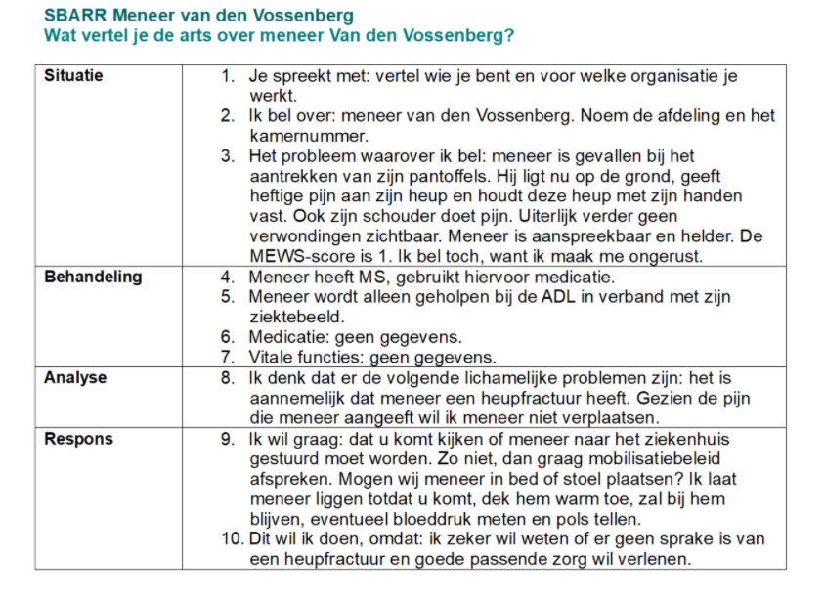

Slide 21
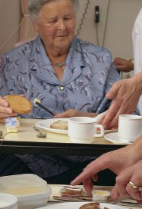
Oefenen: Casus SBARR
Het is tijd voor de broodmaaltijd en je helpt mevrouw Asmal. Mevrouw Asmal heeft een CVA gehad en is rechts halfzijdig verlamd. Mevrouw Geel en meneer Sanders hebben ook ondersteuning nodig. Allen zijn in een vergevorderd stadium van dementie. Je loopt heen en weer, je hebt het er druk mee. En dan gaat het mis. Mevrouw Geel grijpt naar het eten van mevrouw Asmal en pakt het brood van haar bord. Je geeft net meneer Sanders een hap van zijn brood, als je ziet dat mevrouw Asmal een vork in de hand van mevrouw Geel prikt. Ze wil niet dat mevrouw Geel aan haar brood zit. Mevrouw Geel gilt het uit. Het bloed stroomt uit haar hand. Je hebt nog één collega op de andere huiskamer, die ook zorgvragers helpt met de maaltijd.
Als je de beginsituatie van de zorgvrager in kaart hebt gebracht, moet je beslissen of je hulp moet inroepen van een arts, leidinggevende of collega. Aan de hand van jouw bevindingen over mevrouw Geel besluit je de arts te bellen. Wat vertel je de arts over mevrouw Geel? Gebruik de SBAR (al eerder gedownload) om dat te bepalen.

Slide 22
